Slide 1
Optimisation multicritère et conception d’idéotypes
Mohamed-Mahmoud MEMMAH, PSH Avignon
En collaboration avec:
M. Génard, F. Lescourret, N. Bertin, B. Quilot, ….

Slide 2
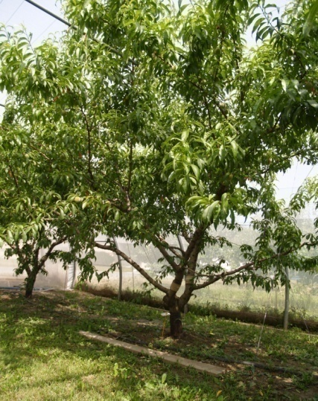
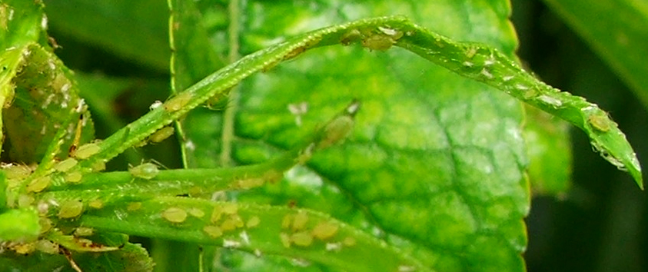
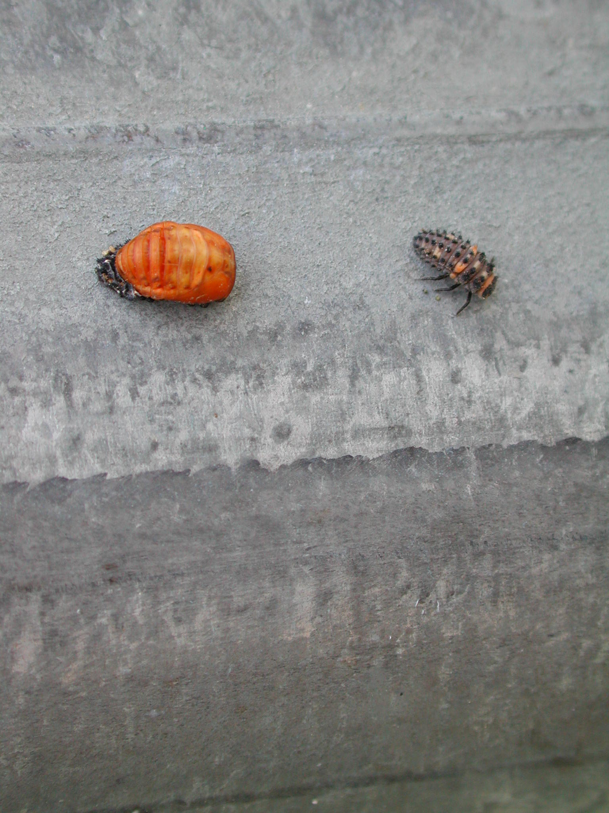
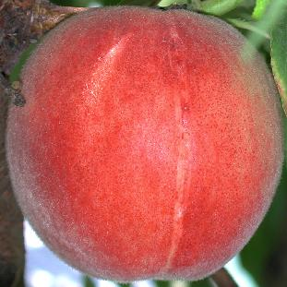
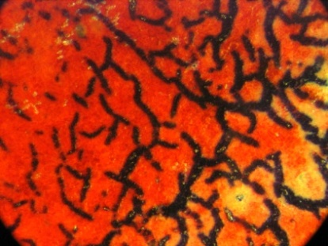
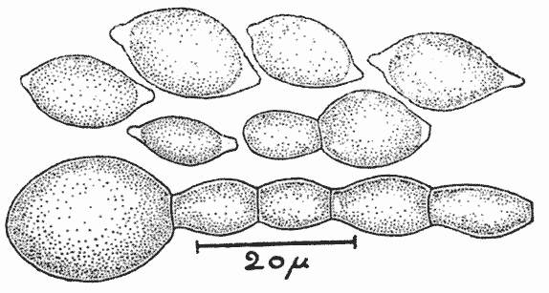
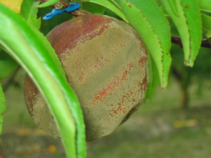
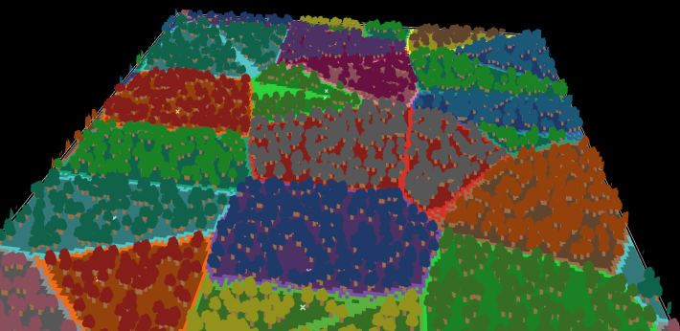
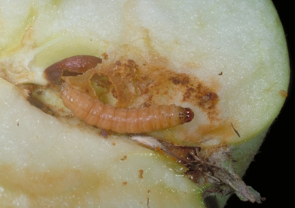
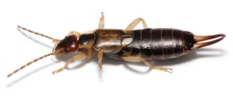
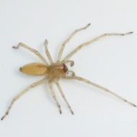

Mon projet de recherche
Model-based design of integrated cropping systems (ICS) allows:
  experiments that would be impractical, too expensive, too lengthy
  identification of complex interactions in the real systems
  investigation of uncertain situations
  identification of the best management strategies to be implemented to satisfy a set of conflicting objectives (environmental protection, economic viability, gustative quality, etc.) subject to strong constraints.
Biophysical part
Decisional part
Cultural practices, pest control, spatial organisation
Climate:
Evaporation, temperature, radiation..
Crop:
Plant’s growth
Soil:
Water, mineral elements
Biotic elements:
Pests, weeds..
Optimisation algorithm
Solutions
Simulation models
Plant-pest-natural enemies interactions
1
Genotype-Environment-Practices interactions
2
Design’s objectives
And constraits
Landscapes-pests-natural enemies interactions
3

Slide 3
Optimisation
  Monocritère Vs. Multicritère
Optimisation monocritère : le problème a une seule fonction objectif.
Exemple: Produire plus (agri intensive)
Optimisation multicritère : le problème a au moins deux fonctions objectifs.
Example: Produire plus tout en préservant l’environnement
But: obtenir la solution optimale si elle existe!
But: obtenir un ensemble de solutions
de compromis
D
D
C
Production
C
Production
B
B
Front de Pareto
A
A
INS
Impact Envi (INS)
Notes:
Production agricole intensive: plus on traite plus le rendement agricole est important.
Agriculture durable: on cherche à produire plus en minimisant l’impact environnemental (pesticides).

Slide 4
Optimisation
  Classification: problèmes et méthodes d’optimisation
Optimisation
combinatoire
Méthodes exactes spécialisées
Méthodes Approchées
continue
Non linéaire
Linéaire
Méthodes globales
Méthodes locales
Classiques
Métaheuristiques
Avec gradient
Sans gradient
De voisinage
Distibuée
Hybridation de méthodes
Autres
Heuristiques spécialisées
Optimisation difficile
Source: http://slideplayer.fr/slide/1288635/

Slide 5
Métaheuristiques
  Définition:
“An iterative generation process which guides a subordinate heuristic by combining intelligently different concepts for exploring and exploiting the search space using learning strategies to structure information in order to find efficiently near-optimal solutions” (Laporte and Osman 1995)
bien adaptées à certains types de problèmes d’optimisation multicritère: espace de recherche très large et pas bien connu, problème boîte noire, plusieurs minima locaux, etc.
Vecteur de décision X
?
Fonctions objectifs F(X)
(modèle de simulation)
L’algorithme d’optimisation peut seulement évaluer les solutions

Slide 6
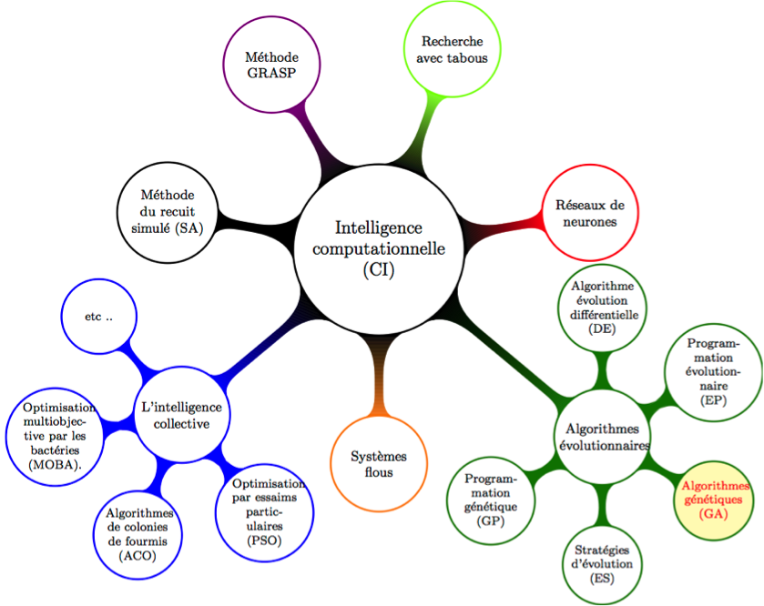
Métaheuristiques
  …...partie de l’intelligence computationnelle
M-M. MEMMAH, F. Lescourret, X. Yao, C. Lavigne (2015). Metaheuristics for agricultural land use optimization. A review.
Agronomy for Sustainable development. Volume 35, Issue 3, pp. 975-998.
Source: http://renoir.univ-lr.fr/web/guest/contexte-et-enjeux-scientifiques-et-techniques

Slide 7
Métaheuristiques
  Les algorithmes évolutionnaires
include genetic algorithms, evolution strategies, evolutionary programming, and genetic programming.
Population-based method
Based on natural selection theory
Basic idea: to simulate the evolution of a population of potential solutions using operators such as selection, crossover, and mutation in order to create better individuals.
At each generation, the algorithm selects a group of solutions (parents) and then uses recombination to create new individuals (offspring) and applies mutation to maintain the diversity in a population and finally selects among the combined parents and offspring populations the solutions forming the next generation. The selection is based on individual (solution) fitness which evaluates how good the solutions are according to the criteria of the problem. The process is repeated until the satisfaction of a predefined stopping criterion, such as the maximum number of generations.
Create initial population
Fitness evaluation
Selection for reproduction
Crossover and mutation
Create new population
No
End?
Yes
Best obtained solutions

Slide 8
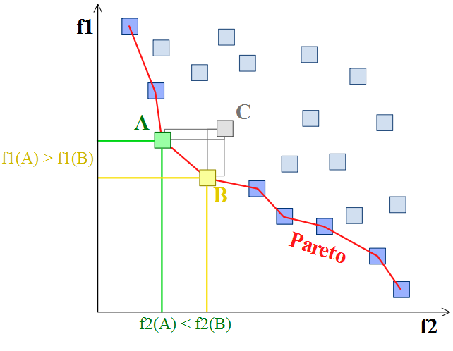
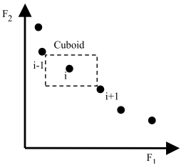
Métaheuristiques
  Les algorithmes évolutionnaires: NSGA-II
  pour le cas multiobjectif
Tri par non dominance
generations
P_{t + 1}
_{F_1}
Tri par densité de solutions
P_{t}
_{F_2}
400 ind
_{F_3}
selection
mutation recombinaison
critères
Q_{t}
Rejeté
R_{t}
Évaluation: modèle
Deb et al, 2002
Notes:
First of all: why to use the multiobjective evolutionary algorithms (MOEAs)?
The design of innovative ideotypes can be seen as a multiobjective optimization problem.
The multiobjective optimization aims at minimizing a set of functions f1,…fn with respect to a set of constraints g1, g2, ….,gk on the decision variables (x1,x2,…………..xp). Constraints may be equalities or inequalities, bounds of decisions variables or more complicated.
Two principal types of approaches are dedicated to solve multiobjective problems. The first Approaches, by aggregation, which optimize a weighted combination of the different objective to optimize, as a single objective problem. The second class of resolution methods are said Pareto approaches. This class takes in consideration all the objectives. Then there is no order relation between solutions…
We choose to use an approach of this last class for the design of innovative ideotypes, namely NSGA-II which is a multiobjective evolutionary algorithm developed by Deb et al. (2001). Indeed,
The goals of MOEAs are:
Identify the Global Pareto-Optimal set of solutions
Find a sufficient coverage of that set
Find an even distribution of solutions
Thus decision-maker will be provided with a large choice of solutions (ideotypes in our case) and can choose among them the more interesting for him.
But before going in the detail of the NSGA-II principles and its use for our case study, let us first define an important concept for the MOEAs: the dominance relation between solutions. While, in a standard EA (aggregative approaches), an individual A is said to be better than an individual B if A has a higher fitness value than B. In a MOEA, an individual A is said to be better than an individual B if A dominates B. An individual A is said to dominate individual B if and only if:
1. A is no worse than B in all objectives
2. A is strictly better than B in at least one objective
The NSGA-II uses this concept and was applied to generate the best combinations of parameters (ideotypes characteristics) which satisfy better our three criteria (Fresh mass, Sweetness, and crack density) and respect a set of defined constraints. For this, we used the Virtual fruit model to determine (calculate) the fitness of every individual in the population of solutions during the search process (over generations). The algorithm was performed a given number of generations and returned the best reachable population of ideotypes.
The NSGA-II algorithm is described below:
Initialization –
Create initial population P₀ (randomly or by giving a recommended individuals)
Sort P₀ on the basis of non-domination (call our models)
Non-dominated sorting method: In order to sort a population of size N according to the level of non-domination, each solution is compared with every other solution in the population to find if it is dominated. At this stage, all individuals in the first non-dominated front are found (F1). In order to find individuals of the next front, the solutions of the first front are temporarily discounted and the above procedure is performed again (F2). The procedure is repeated to subsequent fronts (F3….).
Best level is level 1 (F1)
Fitness is set to level number; lower number, higher fitness (next is F2, F3 and so on)
Binary Tournament Selection (to select the better individuals those will participate to the reproduction : on those we apply mutation and recombination (crossover))
Mutation and Recombination create Q₀
Explanations of the next generations: first, a combined a population Rt is formed from Pt and Qt. The population Rt wil be of size 2N, where N is the number of individuals of Pt and Qt. Then, the population Rt is sorted according to non-domination (see above). Now, solutions belonging to the best non-dominated set F1 are of best solutions in the combined population and must emphasized more than any other solution in the combined population Rt. If the size of F1 is smaller than N, we definitely choose all members of the set F1 for the new population Pt+1. The remaining members of the population Pt+1 are chosen from subsequent non-dominated fronts in the order of their ranking. Thus, solutions from F2 are chosen next, followed by solutions from F3, and so on. This procedure is continued till no other set can be accommodated. Let us say that the set Fl (F3 on the figure) is the last non-dominated set beyond which no other set can be accommodated. In general, the count of solutions in all sets from F1 to Fl would be larger than the population size. To choose exactly N population members, we sort the solutions of the last front using the crowded comparison operator. This operator favors the solution which is located in a lesser crowded distance. The new population Pt+1 of size N is now used for selection, crossover and mutation to create new population Qt+1 of size N.
8

Slide 9
Métaheuristiques
  Optimisation par Essaims Particulaires: l’algorithme MOPSO-CD
  pour le cas multiobjectif
Initialiser l’essaim: positions et vélocités
Évaluer chaque particule de l’essaim, initialiser pbest et gbest
Initialiser l’archive externe A avec les particules non dominées
Archive externe A
Identifier gbest en utilisant l’opérateur de « crowding distance »
Mettre à jour la vélocité
Mettre à jour la position
Insérer toutes les solutions non-dominées dans l’archive si elles ne sont pas dominées par un élément de celui-ci
Évaluer chaque particule
Mettre à jour pbest
Non
Stop?
Retourner les solutions archivées
Oui
Notes:
Des explications de certaines notions s’impose:
1)la non-dominance: Contrairement au cas où l’on agrège les critères comme pour le calcul des moyennes à l’école, ici on va comparer les critères deux à deux. Par exemple, si on cherche à minimiser f1 et f2 sur la figure en couleur A et B dominent C. A et B sont incomparables par ce que chacun est meilleur sur un de deux critères.
2) la crowding distance (une mesure de surpeuplement d’une zone) utilisée pour favoriser la diversité de solutions. On préférera une solution singulière (isolée) qu’une solution trop entourée qaund elles présentent les mêmes performances.

Slide 10
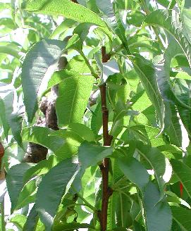
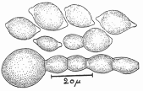


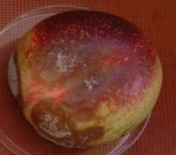
  Optimisation des interactions G x E x P : pêcher/moniliose
  Trouver les meilleures combinaisons de génotypes et pratiques culturales adaptées à et respectueuses d’environnements spécifiques
‘Fruit Virtuel’
éclaircissage
irrigation
cultivars
sensibilité aux µcracks
caractéristiques de croissance
humidité
température
rayonnement
croissance
du fruit
teneur en sucres
infection
transpiration
microfissures

Slide 11
Introduction
  Optimisation des interactions G x E x P : pêcher/moniliose
Modèle Fruit Virtuel
Potentiel hydrique foliaire
Température
Potentiel hydrique rameau
État du système
Radiation
Masse fraiche du fruit
Part de la pulpe/fruit
TMS pulpe
Humidité relative
Carbone
photosynthèse
Balance carbone du rameau
Croissance en MS du noyau et de la pulpe
Sucres
sucrose, sorbitol,
glucose et fructose
EAU
Pression osmotique
Pression de turgecence
Plasticité du tissue
Flux C
Quantités
de sucres
Poids sec de la pulpe
Poids sec noyau
réserves C
Caractère sucré
Respiration
Maintenance et croissance
Transpiration
Conductance de la peau
Microfissure de la peau
Taux d’extension de la cuticule
Sous-model
variables
Émission C0₂
Température
Flux de matière ou d’information
Sorties principales
Perte H₂0
Zone microfissures
Environnement
N.Bertin et al, 2010
Notes:
Parler des sorties de ce modèle : qualité organoleptique, potentiel de conservation, ….
Ce modèle peut être utilisé pour évaluer des scénarios techniques

Slide 12
  Optimisation des interactions G x E x P : pêcher/moniliose
  Formulation
6 paramètres génétiques identifiés par analyse de sensibilité du modèle FV comme les plus influents
sur les sorties d’intérêt:
3 critères
Masse fruit (g) | maximiser
Sweetness (%) | maximiser
Densité cracks (%) | minimiser
M-M. Ould-Sidi, B. Quilot-Turion, A. Kadrani, G. Michel, F. Lescourret (2014). The Relationship between Metaheuristics Stopping
Criteria and Performances: Cases of NSGA-II and MOPSO-CD for Sustainable Peach Fruit Design.
International Journal of Applied Metaheuristics Computing (IJAMC), 5(3), pp. 44-70.

Slide 13

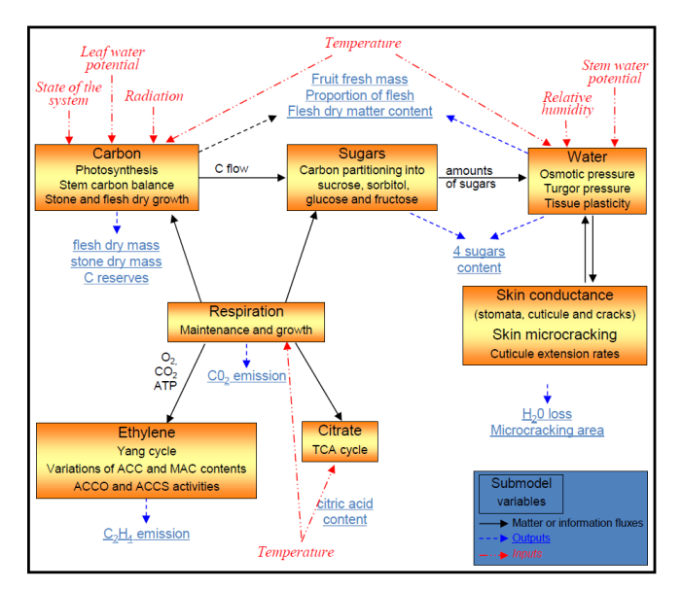
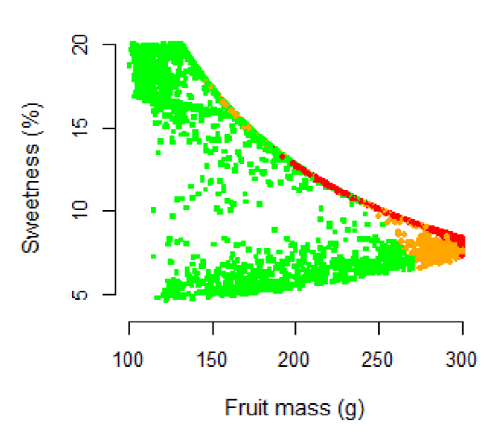

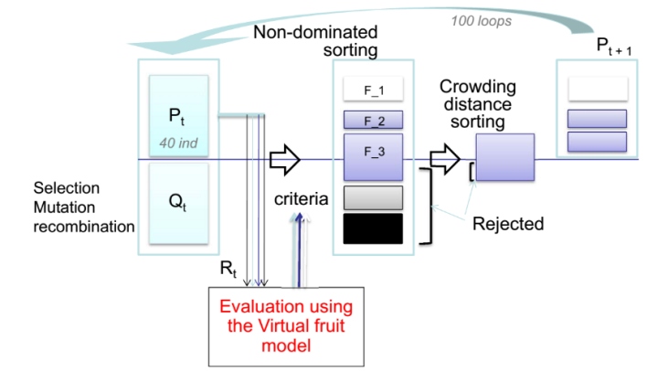
NSGA-II : un algorithme évolutionnaire multiobjectif
  Optimisation des interactions G x E x P : pêcher/moniliose
Des idéotypes moins sensibles à la moniliose
Modèle de
rameau fructifère
Sensibilité à la moniliose
~ % de microfissures
● < 7%
● > 14%
> 10⁶ idéotypes testés
Front =
meilleur compromis
Hortimodel 2012 Nanjing
Notes:
0 à 7% vert
de 7 à 14% orange
de 14 à 20% Rouge
Faible charge: 4 fruits sur 20 pousses
Forte charge: 20 fruis sur 20 pousses
Oui c'est bon sauf pour le nombre d'idéotypes testés (400 *2* 1500 =1.200.000 au moins)!
La question abordée ici est celle de la conception assistée par modèles d’idéotypes moins sensible à la moniliose chez le pêcher via l’optimisation de l’interaction GxExP. Cette maladie peut entrainer 30-40% de perte de récolte.
Pour ce faire, nous avions utilisé le modèle fruit virtuel (échelle rameau) et l’avions couplé à NSGA-II (un algorithme génétique multiojectif). Le modèle FV a été sujet d’un analyse sensibilité sur l’ensemble de ces paramètres afin d’identifier ceux qui sont génotype-dépendants (supposés indépendants de l’environnement). 6 paramètres ont été ainsi identifiés comme ayant le plus d’effet sur les trois sorties d’intérêt qui sont: la masse fraiche, la sweetness, et la surface des cracks (entrée des spores monilia).
Nous avions donc utilisé NSGA-II (entre autres) pour trouver des jeux de paramètres qui maximise la MF et la sweetness et minimise la surface des cracks. Des contraintes de bornes sur les trois critères ont été prises en compte (par ex. on accepte pas plus de 20% de cracks sur la surface de fruits).
Quatre scénarios résultant de la combinaison de deux modalités pour l’irrigation et la charge en fruits (Bienirrigué_ChargeFaible; Bien irrigué_ChargeForte, Stress_CFaible, Stress_Cforte) ont été considérés. L’optimisation est faite sous chaque scénario à part!

Slide 14
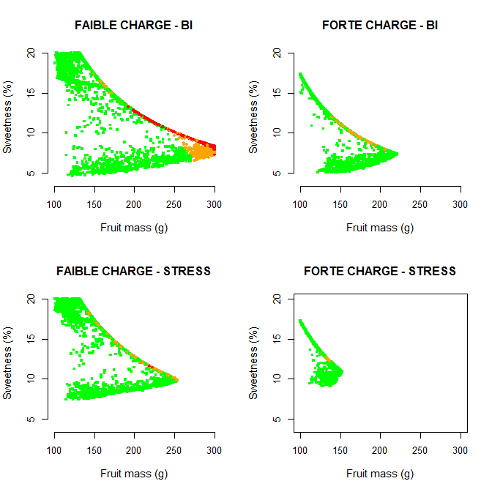
  Optimisation des interactions G x E x P : pêcher/moniliose
Des idéotypes moins sensibles à la moniliose
sous différentes pratiques (charge & irrigation)
4 fruits/rameau
20 fruits/rameau
Sensibilité à la moniliose
~ % de microfissures
● < 7%
● > 14%
Sucre
Stress hydrique
Moins sensible, plus sucrés,
mais plus petits
Masse
Notes:
0 à 7% vert
de 7 à 14% orange
de 14 à 20% Rouge
Faible charge: 4 fruits sur 20 pousses
Forte charge: 20 fruis sur 20 pousses
Ici, on présente les résultats pour les quatre scénarios dans l’espace des critères. On voit que des génotypes adaptés à chaque scénario existent et que jouer sur la charge en fruits est mieux que d’avoir recours au stress pour contrôler la maladie!

Slide 15
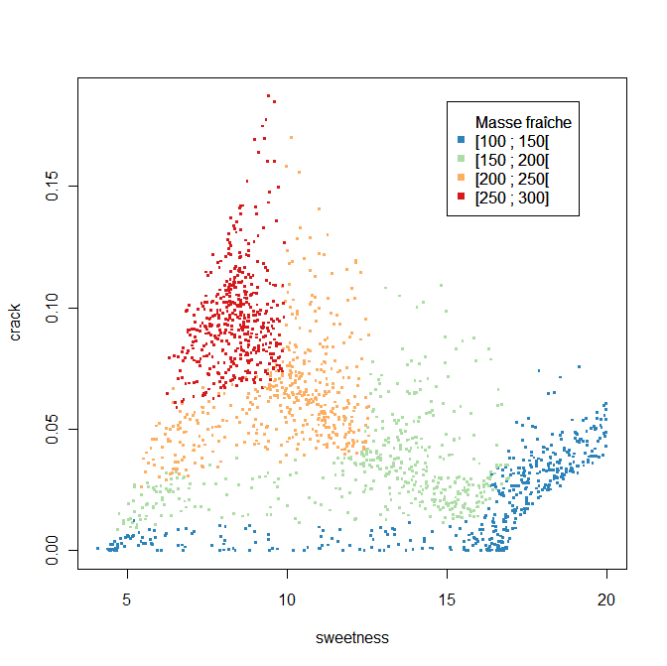
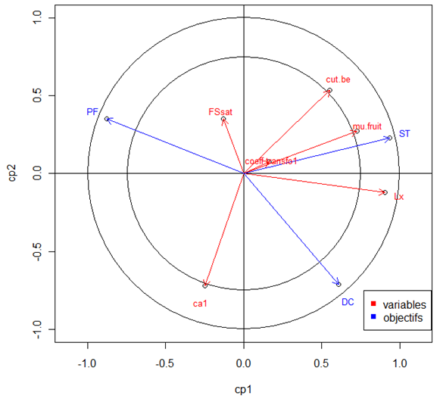
  Optimisation des interactions G x E x P : pêcher/moniliose
  MOPSO-CD : Scénario cultural WI_LC, Avignon (2009), 18 répétions
Taille de l’essaim | Nombre de générations | Taille de l’archive externe | Probabilité de mutation | C1 | C2 | w
100 | 400 | 100 | 0.1 | 1 | 1 | 0.4
Notes:
Well-Irrigated High and low crop
Water-deficit
res = mopsocd_r(
fruitvirt_eval, # fonction qui évalue chaque particule
idim=6, # nombre de variables de décision
odim=3, # nombre de critères
generations=400, # nombre de générations (itérations)
popsize=100, # taille de l’essaim particulaire
mprob=0.1, # probabilité de mutation
lower.bounds=xMin, # bornes inférieures des variables de
décision
upper.bounds=xMax, # bornes supérieures des variables de
décision
constraints=fruitvirt_const, # fonction qui évalue les contraintes
archive_size=100, # taille de l’archive
optimization=0, # 0 si minimisation, 1 sinon
cdim=6 # nombre de contraintes
)

Slide 16
Conclusions et perspectives
  Les métaheuristiques
Ne requièrent ni dérivabilité ni continuité de(s) critère(s) et/ou contrainte(s)
Peu de paramètres à spécifier
Plusieurs paradigmes
Compromis entre la recherche locale et la recherche globale
Plusieurs variantes pour différentes types de problèmes d’optimisation
Hybridation métaheuristique/métaheuristique ou métaheuristique/autre méthode d’optimisation
  Les métaheuristiques
Many-objective optimisation
Combinaisons de QTLs
Paysage

